Slide 1

Chapter 12. 객체지향 프로그래밍 응용

Slide 2
이 장에서 만들 프로그램
클래스의 상속
추상 클래스
인터페이스

Slide 3
01
이 장에서 만들 프로그램

Slide 4
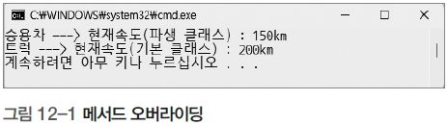
01. 이 장에서 만들 프로그램
[프로그램 1] 메서드 오버라이딩
첫 번째로 만들 프로그램은 객체지향의 중요 기술 중 하나인 메서드 오버라이딩과 관련된 간단한 프로그램이다.

Slide 5
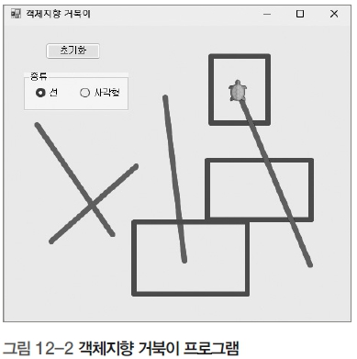
01. 이 장에서 만들 프로그램
[프로그램 2] 객체지향 거북이
두 번째로 만들 프로그램도 객체지향 개념을 적용시킨 프로그램이다. 터틀 그래픽을 활용해, 거북이가 마우스를 다운 및 업한 좌표를 선 또는 사각형으로 그린다.

Slide 6
02
클래스의 상속

Slide 7
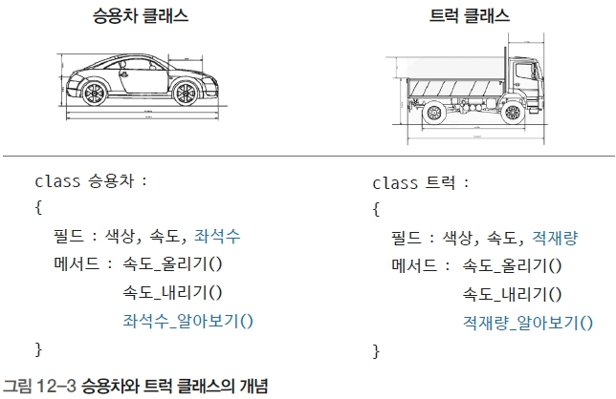
02. 클래스의 상속
상속의 개념
상속(Inheritance): 기존의 클래스가 가지고 있는 필드와 메서드를 그대로 물려받는 새로운 클래스를 만드는 것이다.

Slide 8
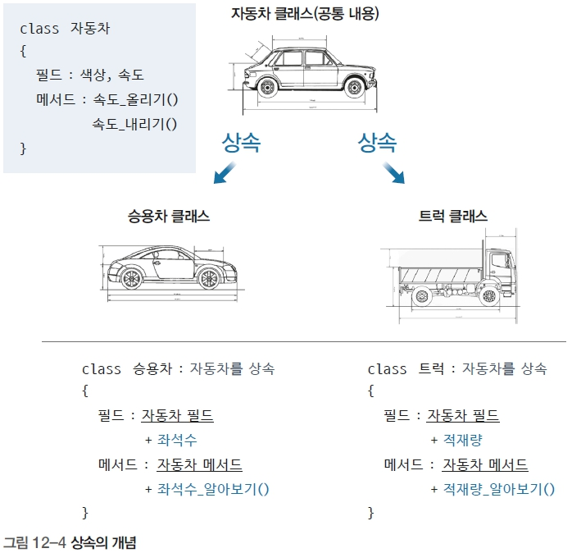
02. 클래스의 상속
상속의 개념

Slide 9
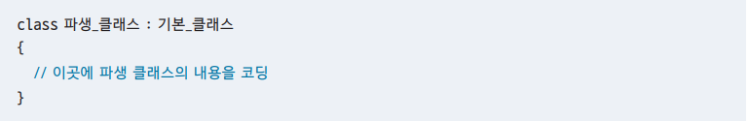
02. 클래스의 상속
상속의 개념
C#은 상위 클래스인 자동차 클래스를 기본 클래스라고 부르며, 하위 클래스인 승용차와 트럭 클래스를 파생 클래스라고 부른다.
상속을 구현하기 위한 문법은 : 기호를 사용하면 된다

Slide 10
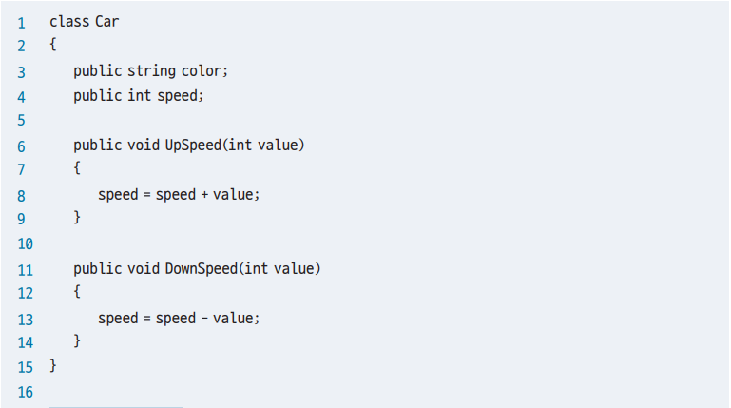
02. 클래스의 상속
상속의 구현
[소스 12-1] 클래스 상속의 예 (프로젝트명 : Project12_1)

Slide 11
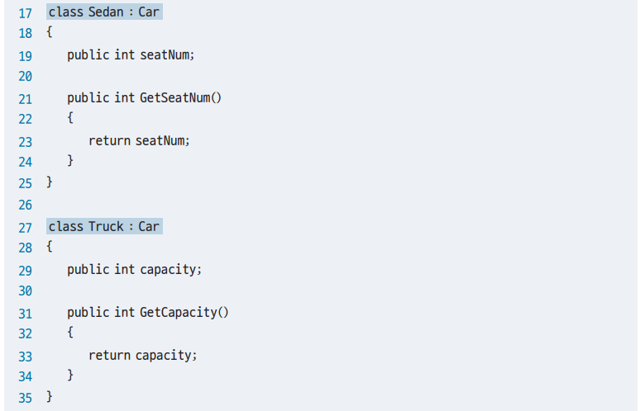
02. 클래스의 상속
상속의 구현
[소스 12-1] 클래스 상속의 예 (프로젝트명 : Project12_1)

Slide 12
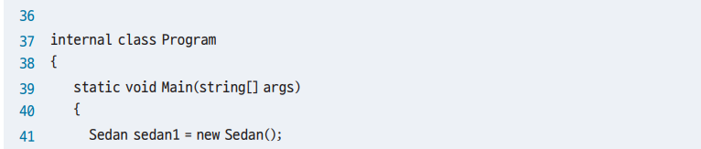
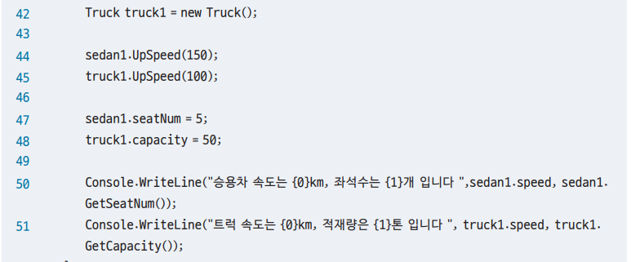
02. 클래스의 상속
상속의 구현
[소스 12-1] 클래스 상속의 예 (프로젝트명 : Project12_1)

Slide 13
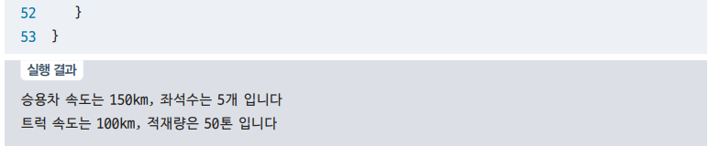
02. 클래스의 상속
상속의 구현
[소스 12-1] 클래스 상속의 예 (프로젝트명 : Project12_1)

Slide 14
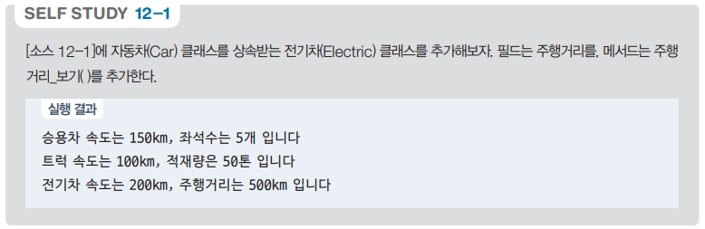
02. 클래스의 상속
상속의 구현

Slide 15
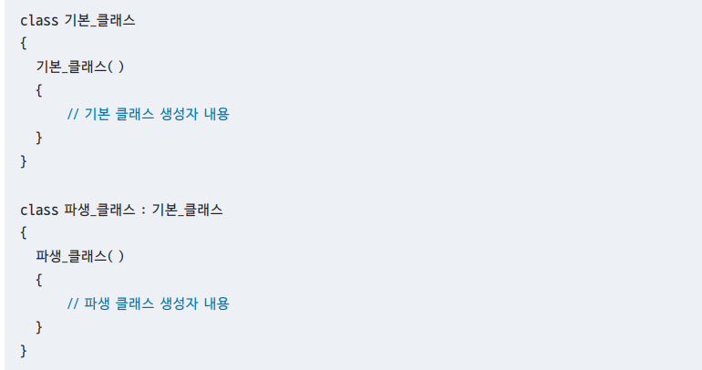
02. 클래스의 상속
생성자의 상속
파생 클래스의 인스턴스를 생성하면 먼저 기본 클래스의 생성자가 호출된 후 파생 클래스의 생성자가 호출된다.
파생 클래스의 생성자 호출

Slide 16
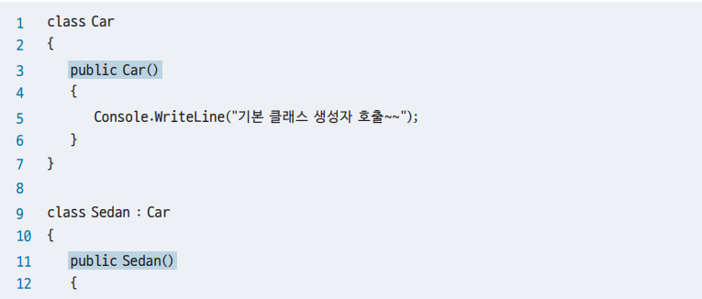
02. 클래스의 상속
생성자의 상속
위와 같은 상속 구조로 클래스가 구성되면, 다음과 같이 인스턴스를 생성할 수 있다.
[소스 12-2] 생성자 호출 순서 예 (프로젝트명 : Project12_2)

Slide 17
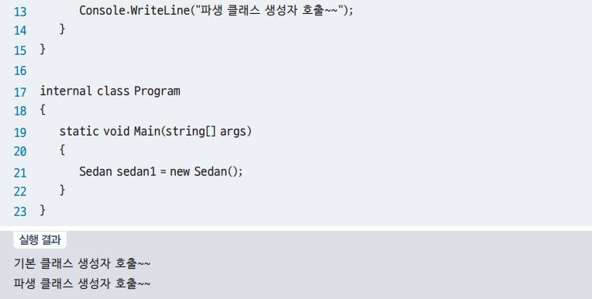
02. 클래스의 상속
생성자의 상속
[소스 12-2] 생성자 호출 순서 예 (프로젝트명 : Project12_2)

Slide 18
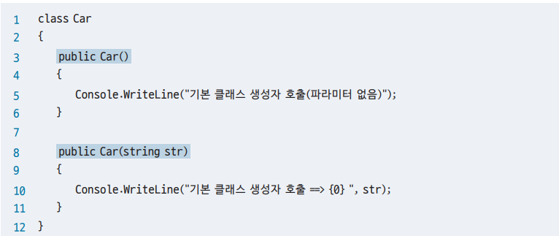
02. 클래스의 상속
생성자의 상속
여러 개의 생성자가 있을 때의 기본 생성자 호출
생성자는 파라미터만 다르다면 여러 개 만들 수 있다 [소스 12-3] 여러 생성자 호출 예 (프로젝트명 : Project12_3)

Slide 19
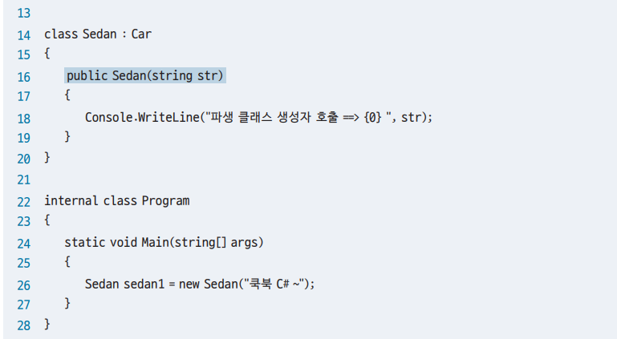
02. 클래스의 상속
생성자의 상속
[소스 12-3] 여러 생성자 호출 예 (프로젝트명 : Project12_3)

Slide 20
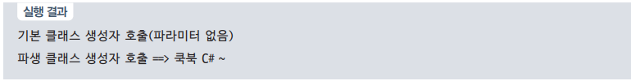
02. 클래스의 상속
생성자의 상속
[소스 12-3] 여러 생성자 호출 예 (프로젝트명 : Project12_3)
실행 결과를 보면, 먼저 기본 클래스의 파라미터가 없는 생성자가 호출되었고 그 다음 파생 클래스의 생성자가 호출되었다.
여기서 강제로 기본 클래스의 Car(string str) 생성자를 호출하려면 base(파라미터) 메서드를 사용하면 된다. 즉, [소스 12-3]의 16행을 다음과 같이 수정하면 된다

Slide 21
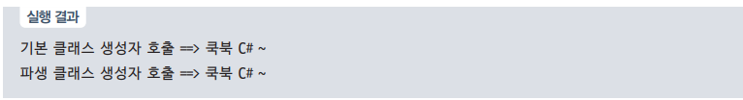
02. 클래스의 상속
생성자의 상속
[소스 12-3] 여러 생성자 호출 예 (프로젝트명 : Project12_3)
이후 실행 결과를 출력하면 다음과 같이 기본 클래스의 Car(string str) 생성자가 먼저 호출된다.
이처럼 파생 클래스의 생성자에서 기본 클래스의 여러 생성자 중 특정 생성자를 지정해 호출할 수 있다.
만약 파라미터를 생략하고 싶다면 base( )라고 쓰면 된다. 즉, [소스 12-3]의 16행을 다음과 같이 수정하면 된다.

Slide 22
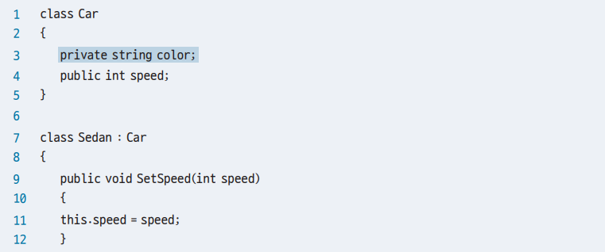
02. 클래스의 상속
상속의 제한과 오버라이딩
필드나 메서드 상속의 제한
기본 클래스의 필드와 메서드는 일반적으로 파생 클래스에 상속된다.
기본 클래스 중 일부를 파생 클래스로 상속하지 않으려면 private 액세스 한정자를 사용하면 된다. [소스 12-4] 상속의 제한 : private 예 (프로젝트명 : Project12_4)

Slide 23
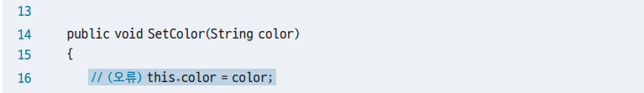
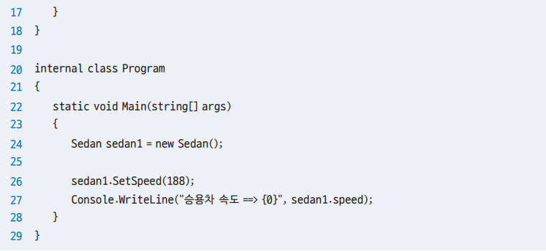

02. 클래스의 상속
상속의 제한과 오버라이딩
[소스 12-4] 상속의 제한 : private 예 (프로젝트명 : Project12_4)

Slide 24
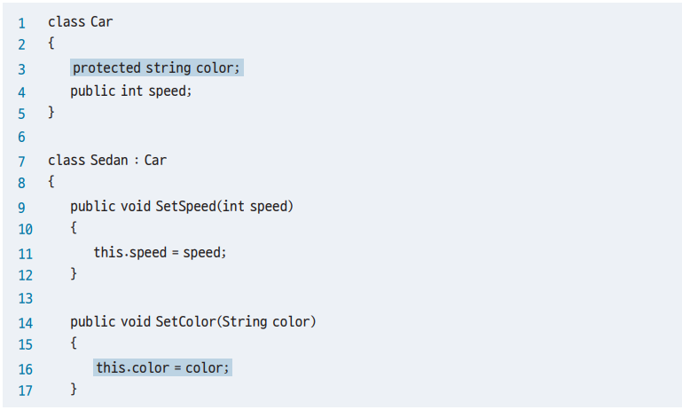
02. 클래스의 상속
상속의 제한과 오버라이딩
[소스 12-5] 상속의 허용 : protected 예 (프로젝트명 : Project12_5)

Slide 25
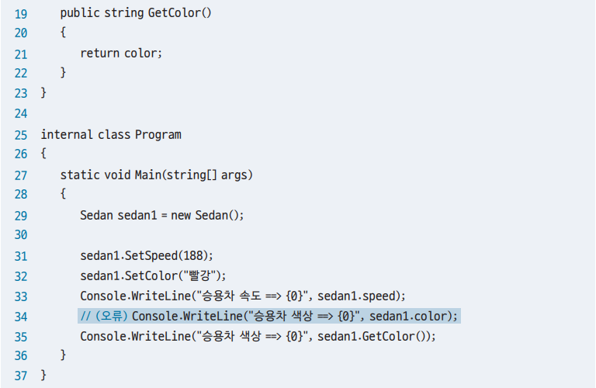
02. 클래스의 상속
상속의 제한과 오버라이딩
[소스 12-5] 상속의 허용 : protected 예 (프로젝트명 : Project12_5)

Slide 26
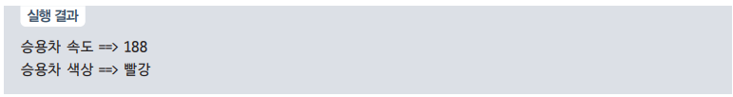
02. 클래스의 상속
상속의 제한과 오버라이딩
[소스 12-5] 상속의 허용 : protected 예 (프로젝트명 : Project12_5)
TIP) internal은 상속받은 네임스페이스 전체에서 접근이 가능하다. 접근 허용을 많이 하는 액세스 한정자의 순서는 다음과 같다 : public > internal > protected > private.

Slide 27
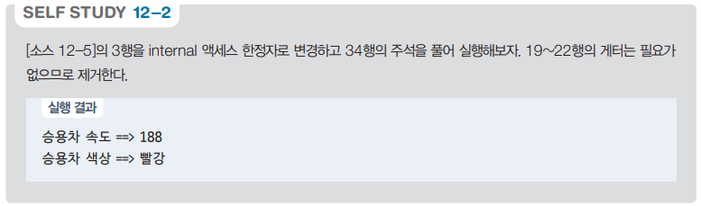
02. 클래스의 상속
상속의 제한과 오버라이딩

Slide 28
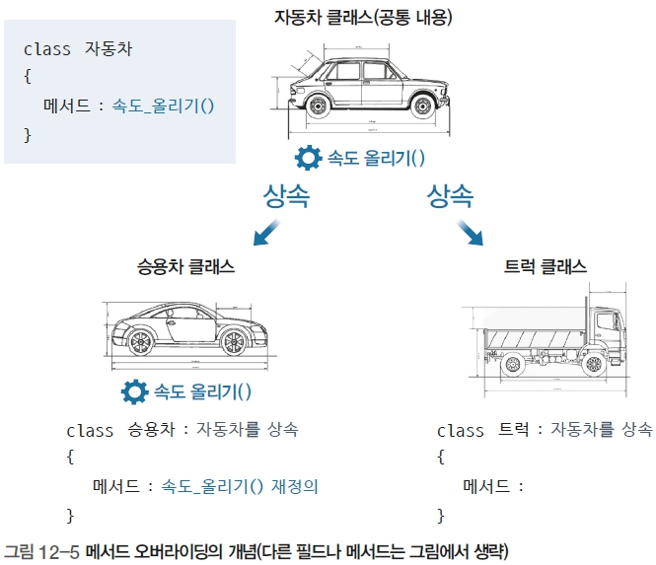
02. 클래스의 상속
상속의 제한과 오버라이딩
메서드 오버라이딩
메서드 오버라이딩 : 기본 클래스의 메서드를 파생 클래스에서 재정의하는 것

Slide 29
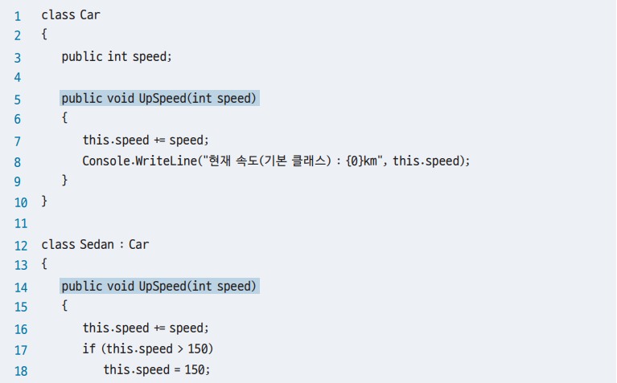
02. 클래스의 상속
[프로그램 1]의 구현
[소스 12-6] 메서드 오버라이딩 예 (프로젝트명 : Project12_6)

Slide 30
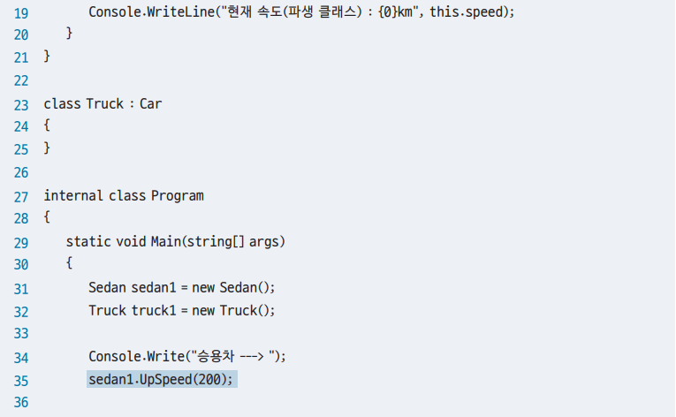
02. 클래스의 상속
[프로그램 1]의 구현
[소스 12-6] 메서드 오버라이딩 예 (프로젝트명 : Project12_6)

Slide 31
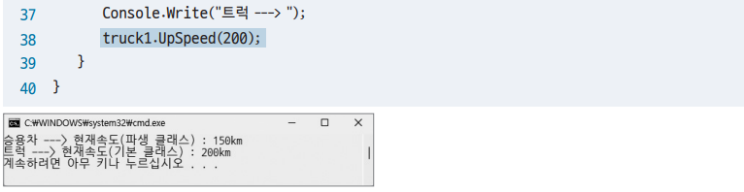
02. 클래스의 상속
[프로그램 1]의 구현
[소스 12-6] 메서드 오버라이딩 예 (프로젝트명 : Project12_6)

Slide 32
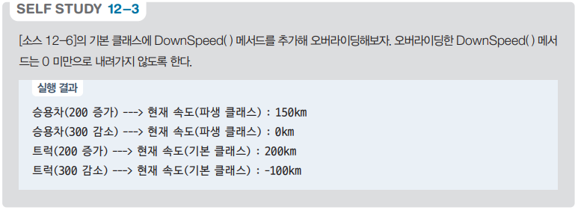
02. 클래스의 상속
[프로그램 1]의 구현

Slide 33
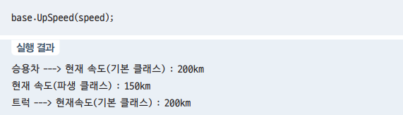
02. 클래스의 상속
[프로그램 1]의 구현
클래스 상속의 제한
클래스의 상속을 아예 제한하려면 클래스 이름 앞에 sealed를 붙이면 된다.
즉, 파생 클래스의 생성을 허용하지 않는 것이다.
여기서 잠깐
기본 클래스의 메서드 호출
파생 클래스에서 기본 클래스의 메서드를 강제로 호출하고 싶다면 base.메서드_이름( ) 형식으로 호출하면 된다.

Slide 34
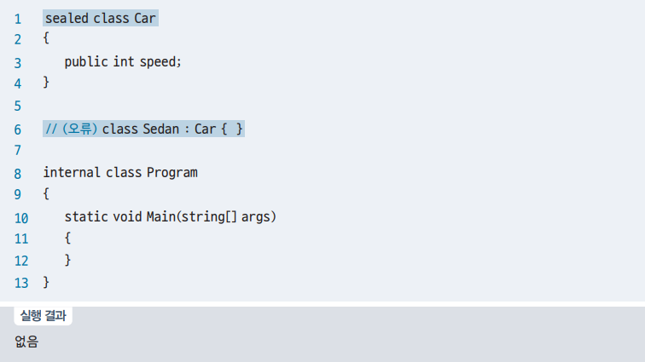
02. 클래스의 상속
[프로그램 1]의 구현
[소스 12-7] 클래스 상속의 제한 예 (프로젝트명 : Project12_7)

Slide 35
03
추상 클래스

Slide 36
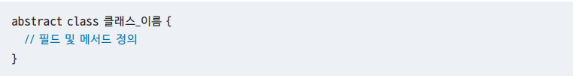
03. 추상 클래스
추상 클래스의 기본
추상 클래스(Abstract Class)는 일반 클래스처럼 인스턴스를 생성할 수 없다. 추상 클래스를 사용하려면 파생 클래스에서 추상 클래스를 상속받은 후, 파생 클래스의 인스턴스를 생성해서 사용해야 한다.
추상 클래스로 지정할 때는 클래스 이름 앞에 abstract 키워드를 붙이면 된다.

Slide 37
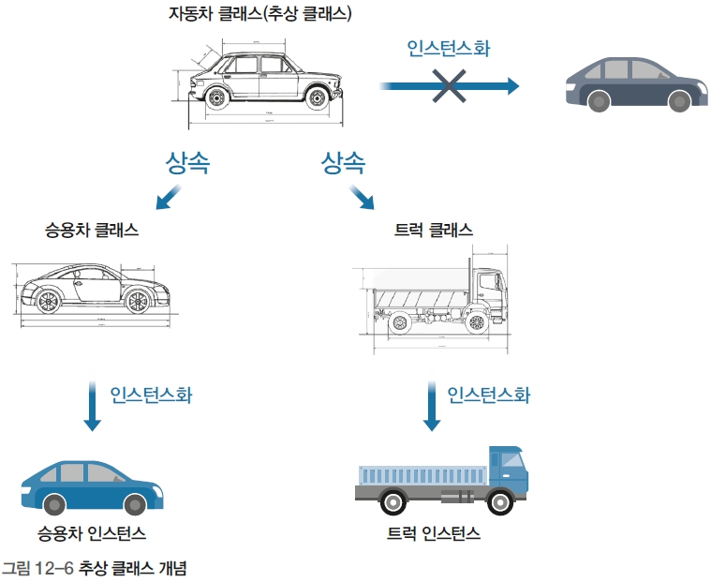
03. 추상 클래스
추상 클래스의 기본

Slide 38
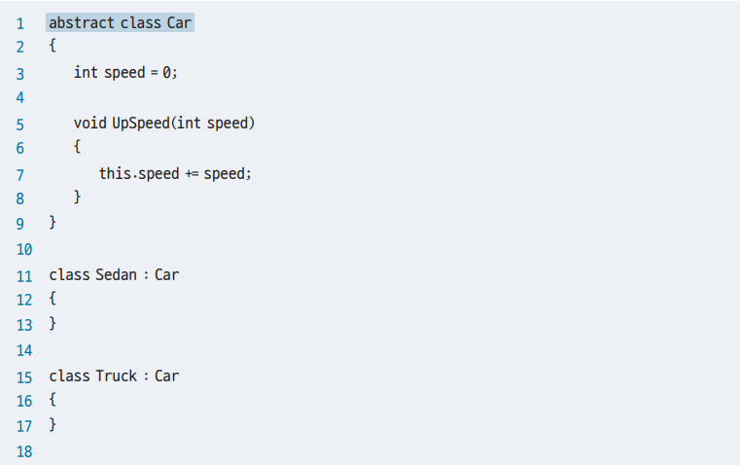
03. 추상 클래스
추상 클래스의 사용
[소스 12-8] 추상 클래스 예 1 (프로젝트명 : Project12_8)

Slide 39
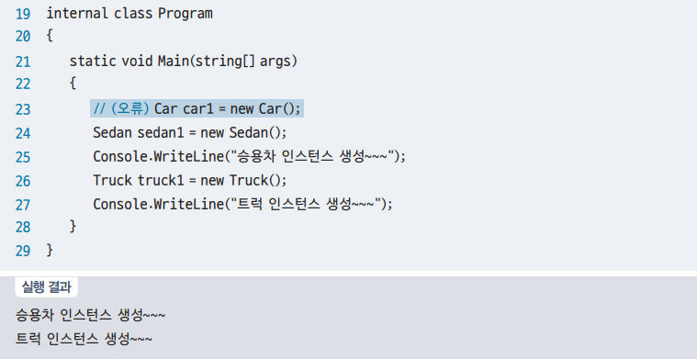
03. 추상 클래스
추상 클래스의 사용
[소스 12-8] 추상 클래스 예 1 (프로젝트명 : Project12_8)

Slide 40
03. 추상 클래스
추상 메서드
추상 메서드의 개념
추상 메서드(Abstract Method)는 메서드 앞에 abstract를 붙인 것이다.
그런데 이 추상 메서드는 본체 코드가 존재하지 않는다.
추상 메서드를 만드는 형식은 다음과 같다.
Work( ) 메서드를 예로 들어 추상 메서드를 정의하면 다음과 같다.

Slide 41
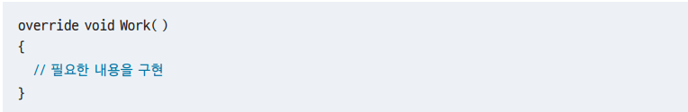
03. 추상 클래스
추상 메서드
기본 클래스를 상속받은 파생 클래스에서는 override를 붙여 추상 메서드를 구현할 수 있다.
결론적으로, 기본 클래스에서는 추상 메서드로 메서드의 껍데기만 만들어놓고 실제 내용은 각각의 파생 클래스에서 채워넣는다.

Slide 42
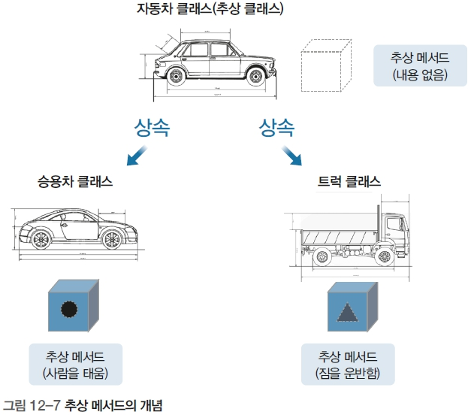
03. 추상 클래스
추상 메서드

Slide 43
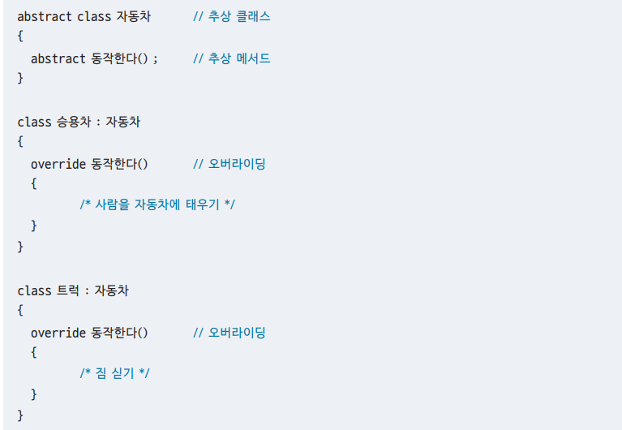
03. 추상 클래스
추상 메서드

Slide 44
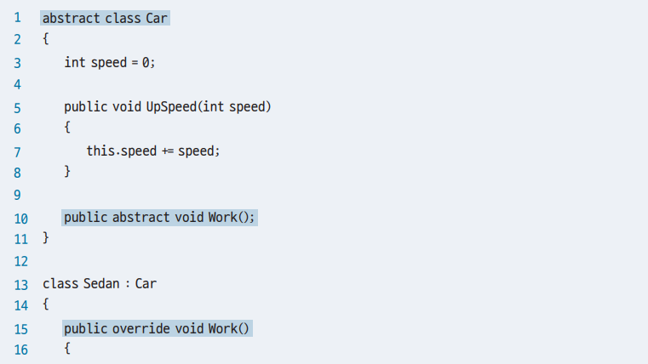
03. 추상 클래스
추상 메서드
추상 메서드의 구현
[소스 12-9] 추상 클래스 예 2 (프로젝트명 : Project12_9)

Slide 45
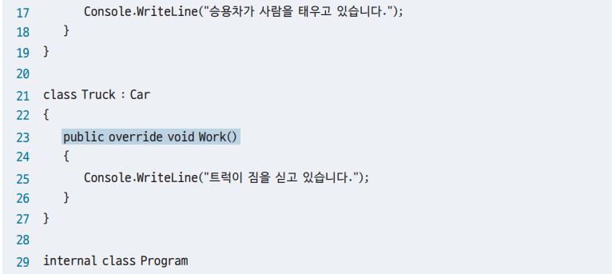
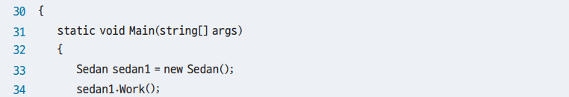
03. 추상 클래스
추상 메서드
[소스 12-9] 추상 클래스 예 2 (프로젝트명 : Project12_9)

Slide 46
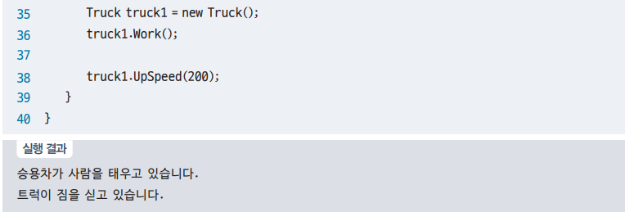
03. 추상 클래스
추상 메서드
[소스 12-9] 추상 클래스 예 2 (프로젝트명 : Project12_9)

Slide 47
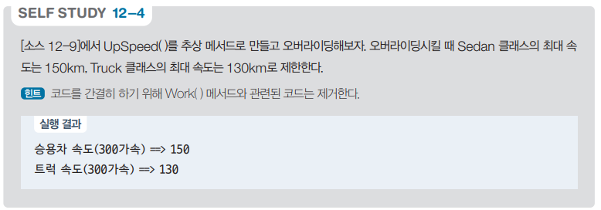
03. 추상 클래스
추상 메서드

Slide 48
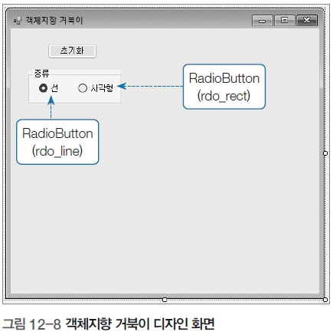
03. 추상 클래스
[프로그램 2]의 완성
이제 두 번째 프로그램인 추상 클래스와 터틀 그래픽을 활용해 선 또는 사각형을 그리는 거북이를 만들어보자.

Slide 49
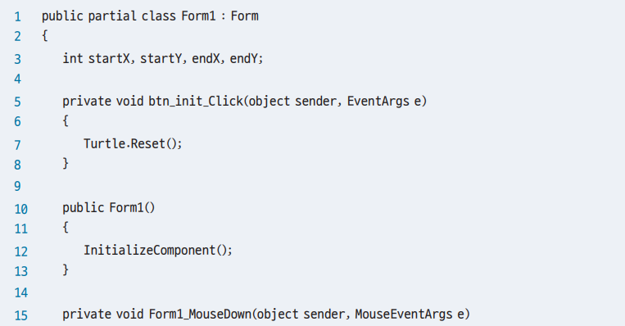

03. 추상 클래스
[프로그램 2]의 완성
[소스 12-10] 객체지향 거북이 (프로젝트명 : Project12_10)

Slide 50
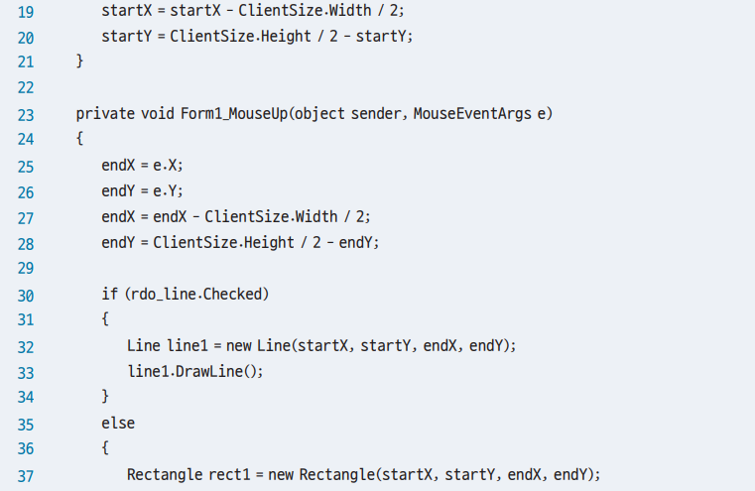
03. 추상 클래스
[프로그램 2]의 완성
[소스 12-10] 객체지향 거북이 (프로젝트명 : Project12_10)

Slide 51
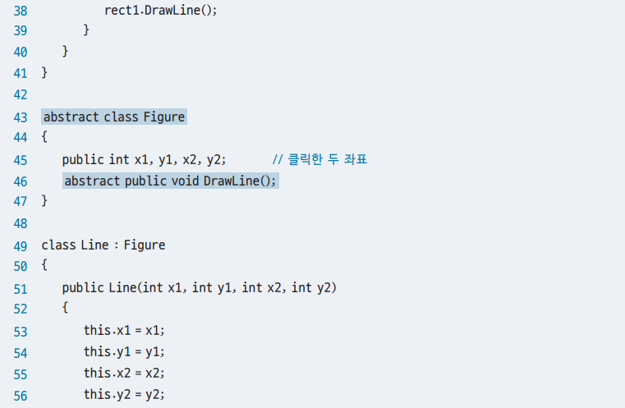
03. 추상 클래스
[프로그램 2]의 완성
[소스 12-10] 객체지향 거북이 (프로젝트명 : Project12_10)

Slide 52
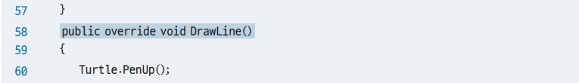
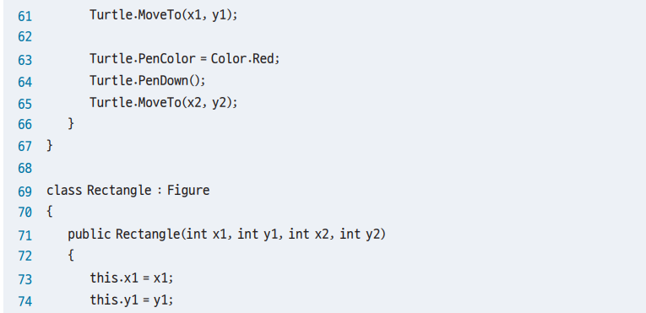
03. 추상 클래스
[프로그램 2]의 완성
[소스 12-10] 객체지향 거북이 (프로젝트명 : Project12_10)

Slide 53


03. 추상 클래스
[프로그램 2]의 완성
[소스 12-10] 객체지향 거북이 (프로젝트명 : Project12_10)

Slide 54

03. 추상 클래스
[프로그램 2]의 완성
여기서 잠깐
윈폼 좌표계와 터틀 그래픽의 좌표계
윈폼의 좌표계는 화면의 좌측 상단이 원점이고 터틀 그래픽의 좌표계는 화면의 중앙이 원점이다. 마우스로 클릭한 좌표는 윈폼의 좌표이므로, 터틀 그래픽으로 변경하려면 [소스 12-10]과 같이 약간 수정해야 한다.

Slide 55
04
인터페이스

Slide 56

04. 인터페이스
인터페이스의 개념
인터페이스는 추상 클래스와 마찬가지로 인스턴스를 직접 생성할 수 없다.
다른 점은 속성, 추상 메서드는 가질 수 있지만 필드, 일반 메서드, 생성자 등은 가질 수 없다.
또한, 추상 메서드는 abstract나 액세스 한정자를 붙이지 않고, 반환형과 메서드 이름만 표현한다.

Slide 57

04. 인터페이스
인터페이스의 개념
인터페이스의 형태는 다음과 같다.

Slide 58

04. 인터페이스
인터페이스의 개념
자동차 인터페이스를 사용한다면 다음과 같이 구현할 수 있다.

Slide 59


04. 인터페이스
인터페이스의 구현
인터페이스의 이름으로는 인터페이스를 의미 하는 대문자 I(아이)를 앞에 붙이는 것이 일반적이다.
[소스 12-11] 인터페이스 예 (프로젝트명 : Project12_11)

Slide 60

04. 인터페이스
인터페이스의 구현
[소스 12-11] 인터페이스 예 (프로젝트명 : Project12_11)

Slide 61

04. 인터페이스
인터페이스의 구현
[소스 12-11] 인터페이스 예 (프로젝트명 : Project12_11)

Slide 62


04. 인터페이스
다중 상속
다중 상속 : 여러 개의 클래스에서 상속받는 것을 의미한다.
탱크는 자동차처럼 움직이기도 하며, 대포처럼 포탄을 발사하는 기능도 가지고 있다.
이때 기본 클래스인 자동차와 대포 2개를 이용해 파생 클래스인 탱크를 만드는 것이 다중 상속이다.

Slide 63

04. 인터페이스
다중 상속
이를 소스 코드로 표현하면 다음과 같다.

Slide 64

04. 인터페이스
다중 상속
C#은 다중 상속을 허용하지 않으므로 탱크가 클래스 2개를 상속받도록 구현할 수 없는데 이에 대한 대안이 인터페이스이다.
탱크 클래스를 인터페이스로 구현하면 다음과 같다.

Slide 65


04. 인터페이스
다중 상속
[소스 12-12] 다중 상속의 예 (프로젝트명 : Project12_12)

Slide 66

04. 인터페이스
다중 상속
[소스 12-12] 다중 상속의 예 (프로젝트명 : Project12_12)

Slide 67

04. 인터페이스
다중 상속
[소스 12-12] 다중 상속의 예 (프로젝트명 : Project12_12)

Slide 68

04. 인터페이스
다중 상속

Slide 69

04. 인터페이스
다중 상속
일반 클래스,
추상 클래스,
인터페이스의 비교

